Slide 1
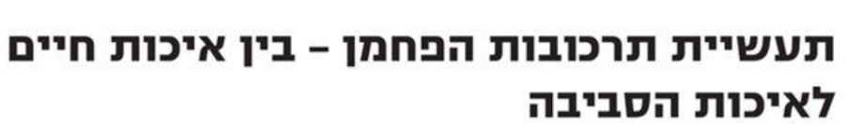
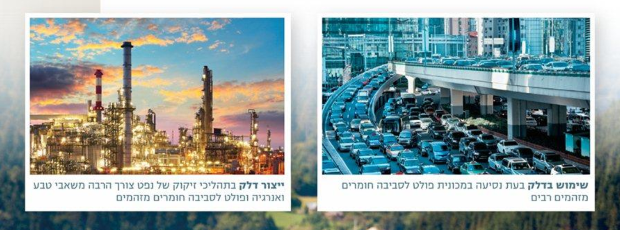
תעשיית תרכובות הפחמן – בין איכות חיים לאיכות הסביבה
מחברת: ד"ר אירה ריימן,
בית ספר אזורי עין כרם
מתאים לכיתה ט , המשימה מבוססת על ספר לימוד "כימיה ומדעי החיים" עמי 82-85
הספר מופיע בילקוט הדיגיטלי בקישור: https://school.kotar.cet.ac.il/KotarApp/Viewer.aspx?nBookID=101131200#5.4535.5.default

Slide 2
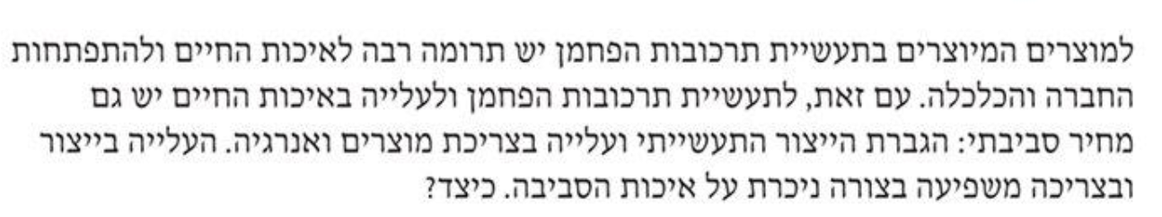
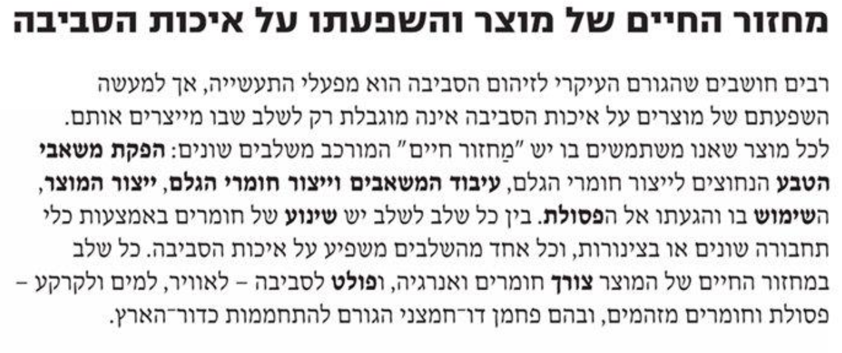
מבוא – מחזור החיים של מוצר והשפעתו על איכות הסביבה
מבוא

Slide 3

עבודה שיתופית בקבוצות
לפניכם 2 משימות .
בכל משימה עליכם להתארגן לקבוצות עבודה של 4 תלמידים בקבוצה ולהכין תוצר - מצגת הכוללת 3 -4 שקפים.
שקף ראשון : כותרת, שמות ושמות משפחה, כיתה, תאריך
שקף אחרון: מקורות מידע

Slide 4
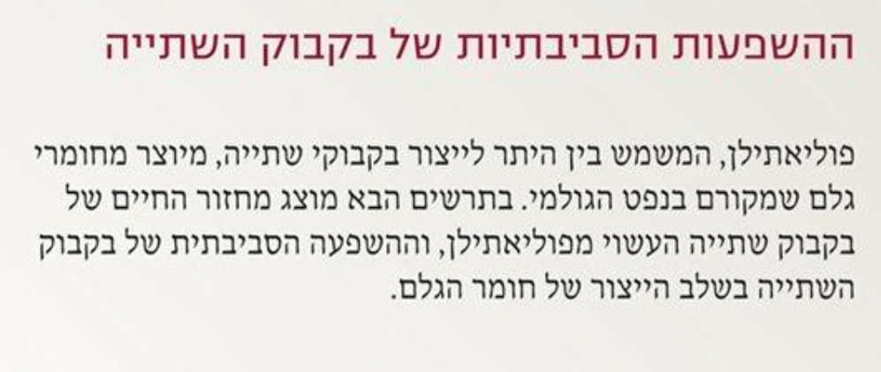
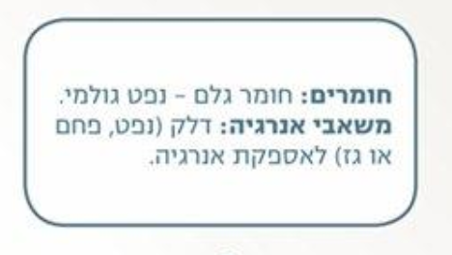
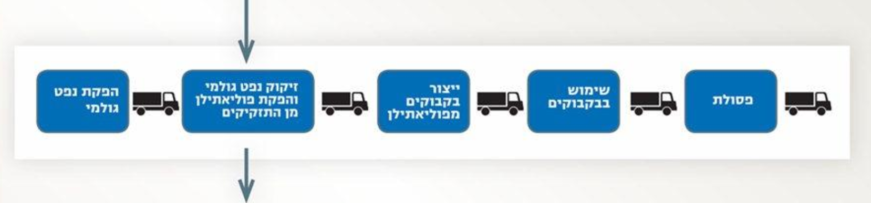
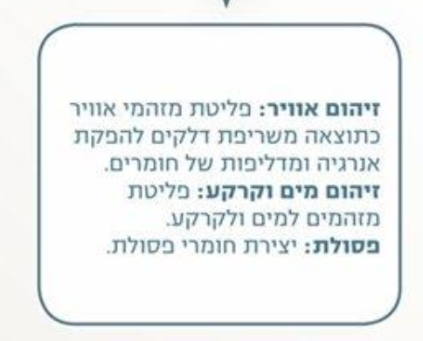
משימה 1 – ההשפעות הסביבתיות של בקבוק השתיה
משימה 1 – ההשפעות הסביבתיות של בקבוק השתיה
מבוא

Slide 5
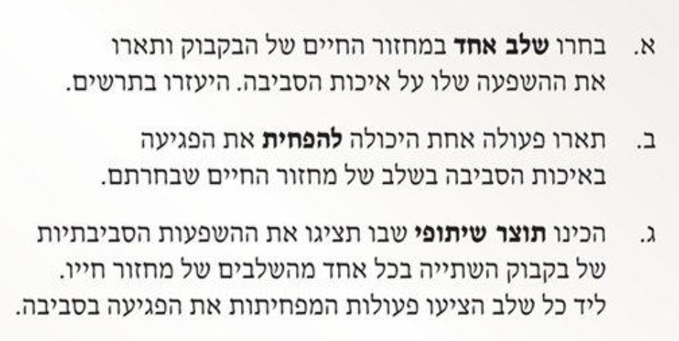
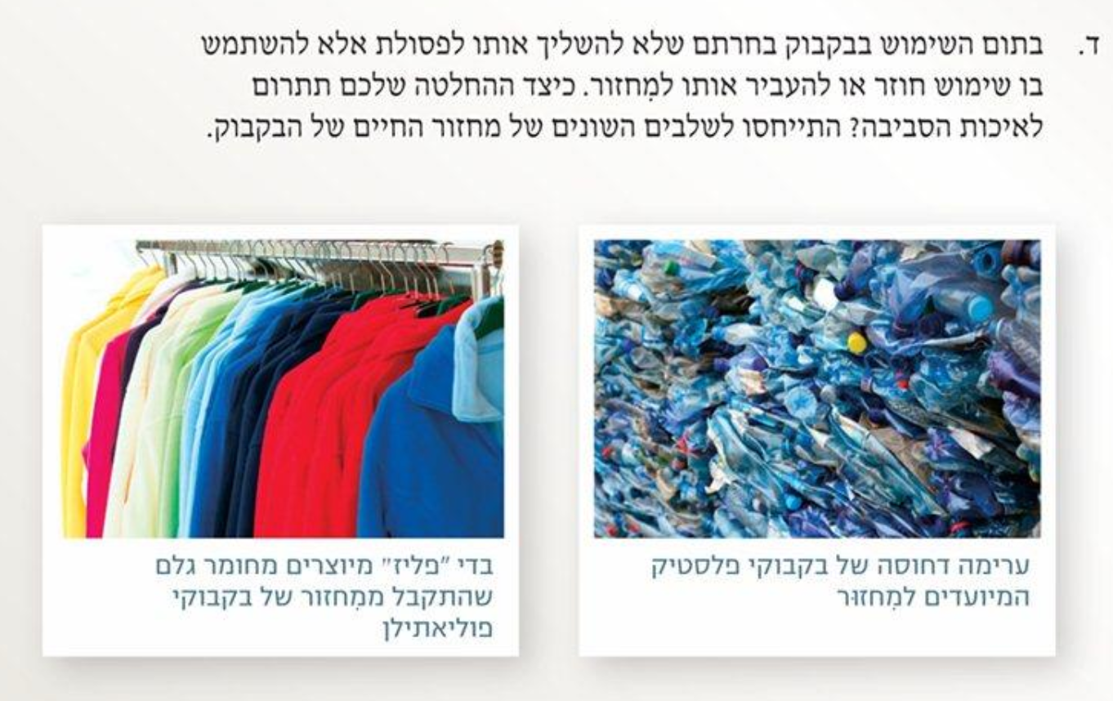
תיאור המשימה
תיאור המשימה:

Slide 6
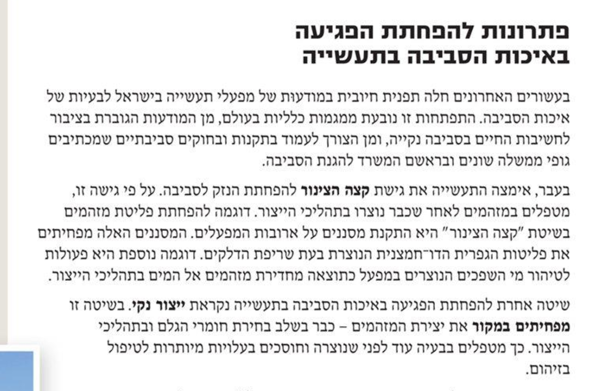
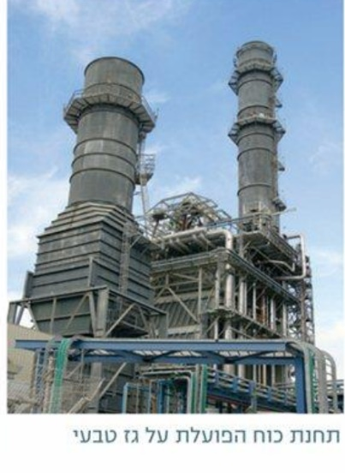
משימה 2 – פתרון טכנולוגיה כנותן מענה לצרכים ומשפיע על החברה והסביבה
משימה 2 – פתרון טכנולוגיה כנותן מענה לצרכים ומשפיע על החברה והסביבה
מבוא

Slide 7
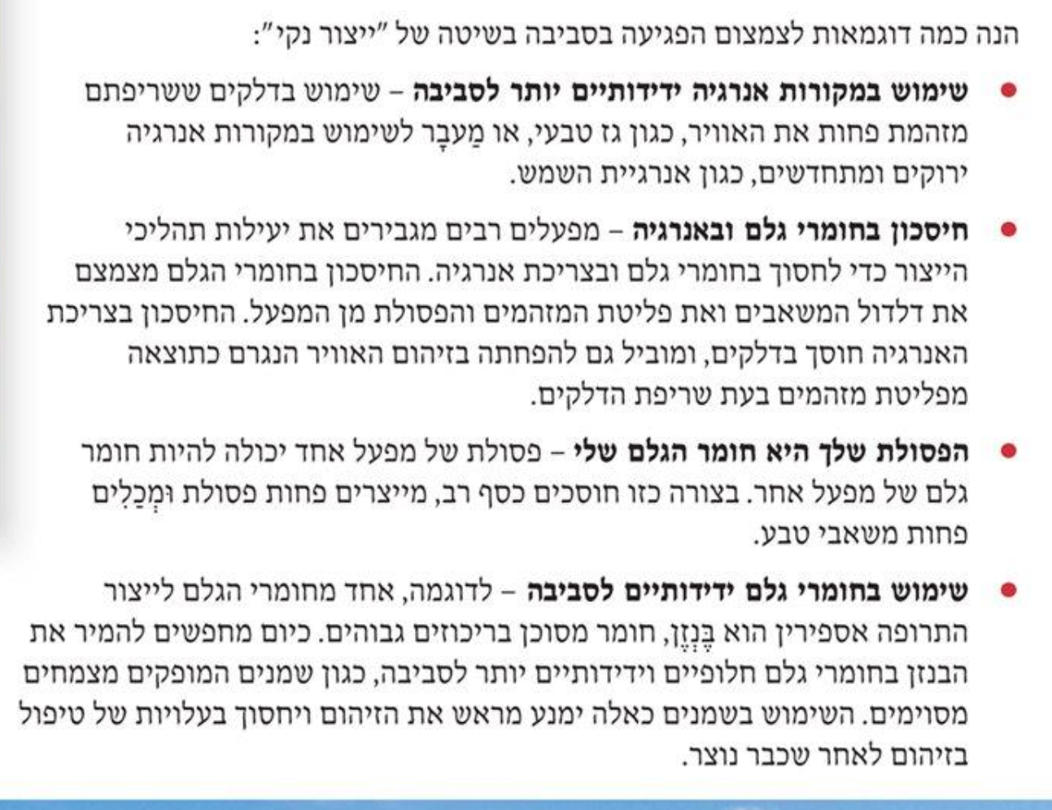
דוגמאות לצמצום הפגיעה בסביבה בשיטה של "ייצור נקי"

Slide 8
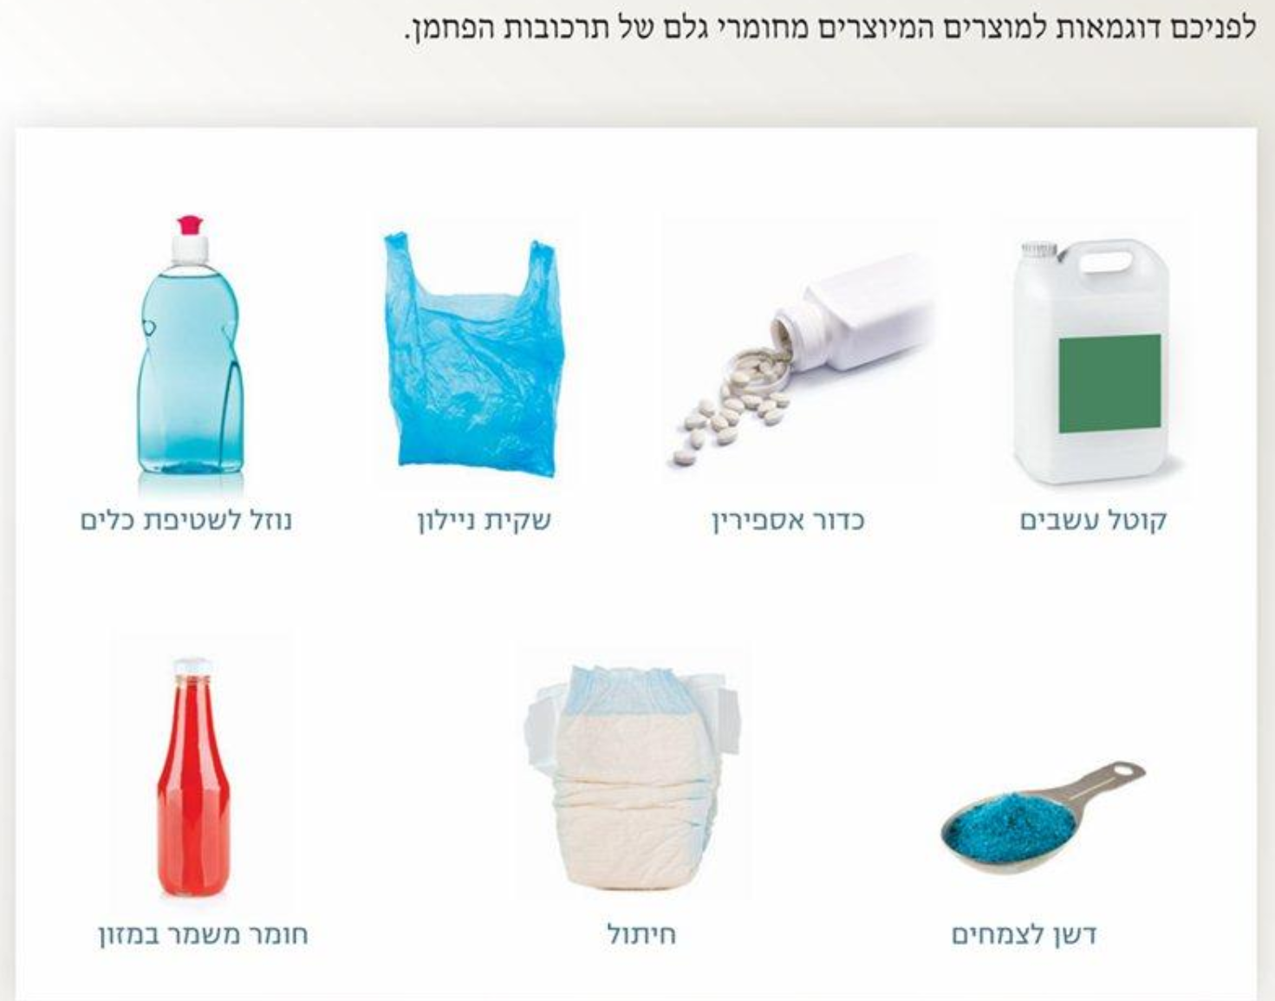
תיאור
תיאור המשימה

Slide 9
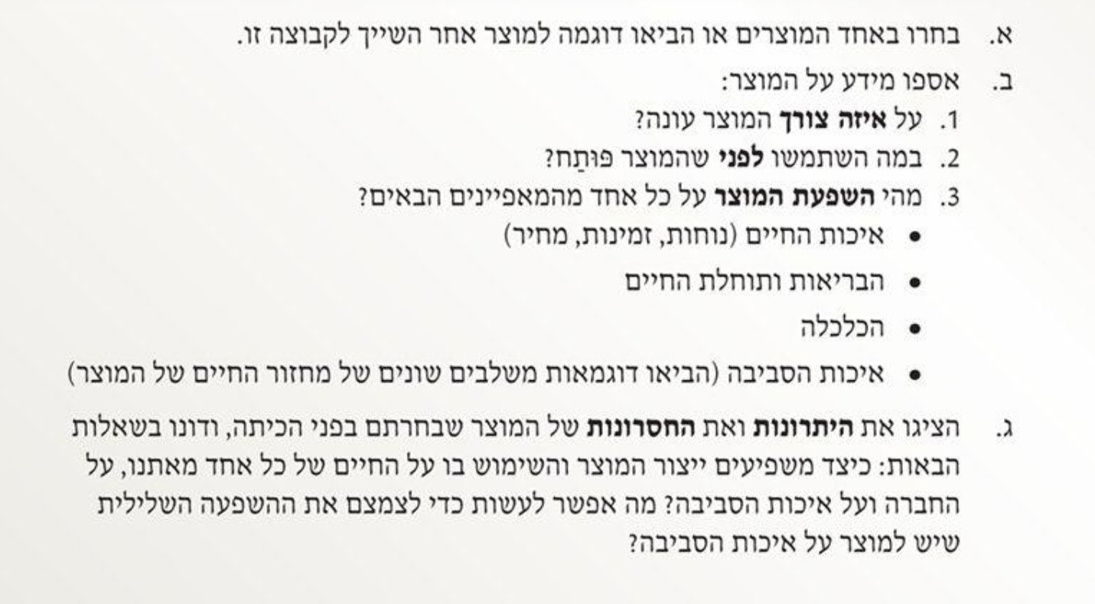
המשך תיאור המשימה

Slide 10
הנחיות להגשת המשימה
את המצגות יש לשלוח לדוא"ל של המורה או להעלות לדרייב
חובה להוסיף את התמונות וקישור לסרטונים או כתבות מהעיתון
כל טוב ובהצלחה!

